Slide 1
Turn-based strategy. Unity. Territory rejection.
Работу выполнил студент ОГУ им. И.С. Тургенева, ИПАИТ, 02ПГ
Сырцев Вадим Игоревич.

Slide 2

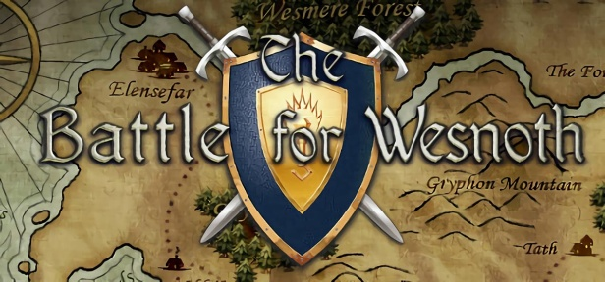
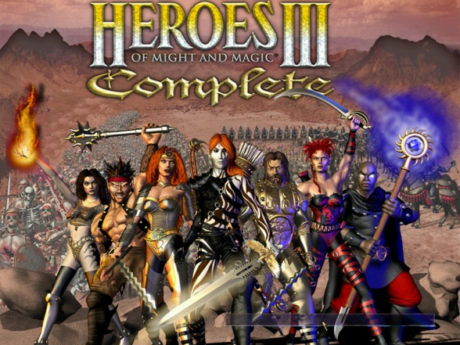
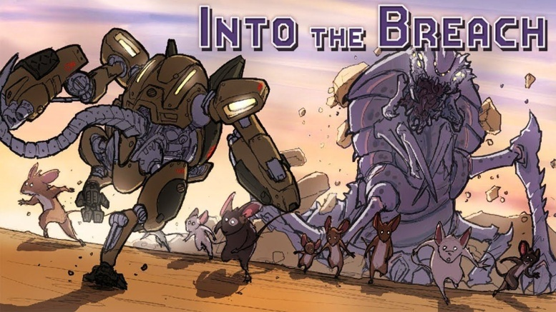
Некоторые известные turn-based стратегии
Sid Meier’s Civilization 6
The Battle for Wesnoth
Heroes of Might and Magic III
Into the Breach

Slide 3
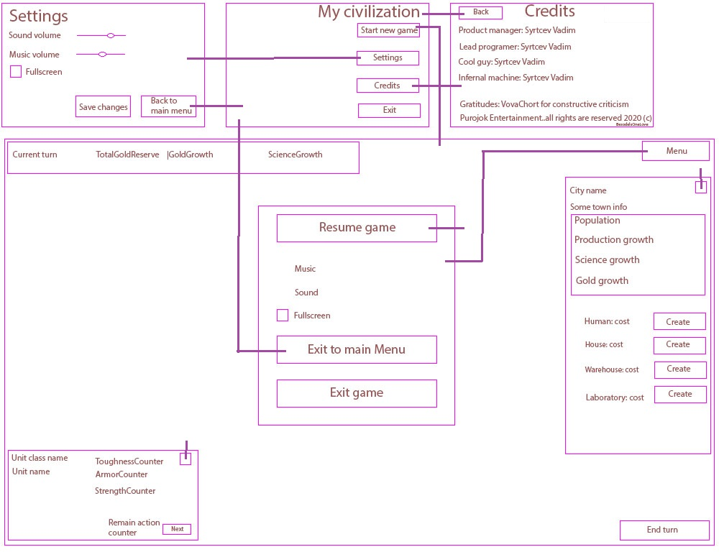
Прототип

Slide 4
Условия победы:
Игрок на каждом уровне может победить только одним способом:
Старость: Игрок завершил 36 дней и не проиграл.
Чтобы облегчить себе задачу, игрок может уничтожить лидера мятежников или уничтожить всех верховных чудовищ

Slide 5
Условия поражения:
Государственный переворот(Если люди недовольны, а они недовольны, когда их дома сжигают)
Смерть всех юнитов(территория останется под контролем противника)
Задержка в отправке ресурсов королю(империя падет, если поставки прекратятся)

Slide 6
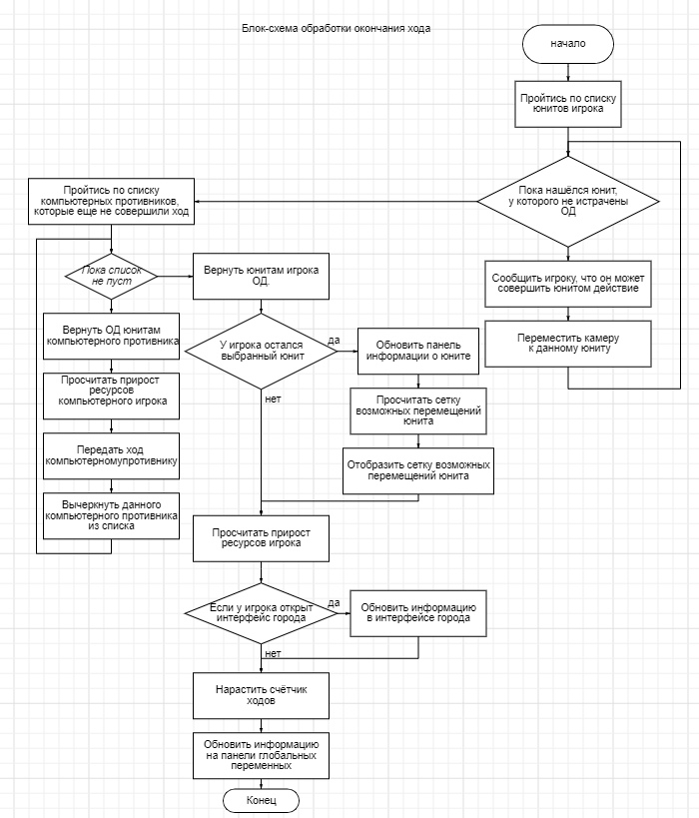
Блок-схема обработки окончания хода

Slide 7
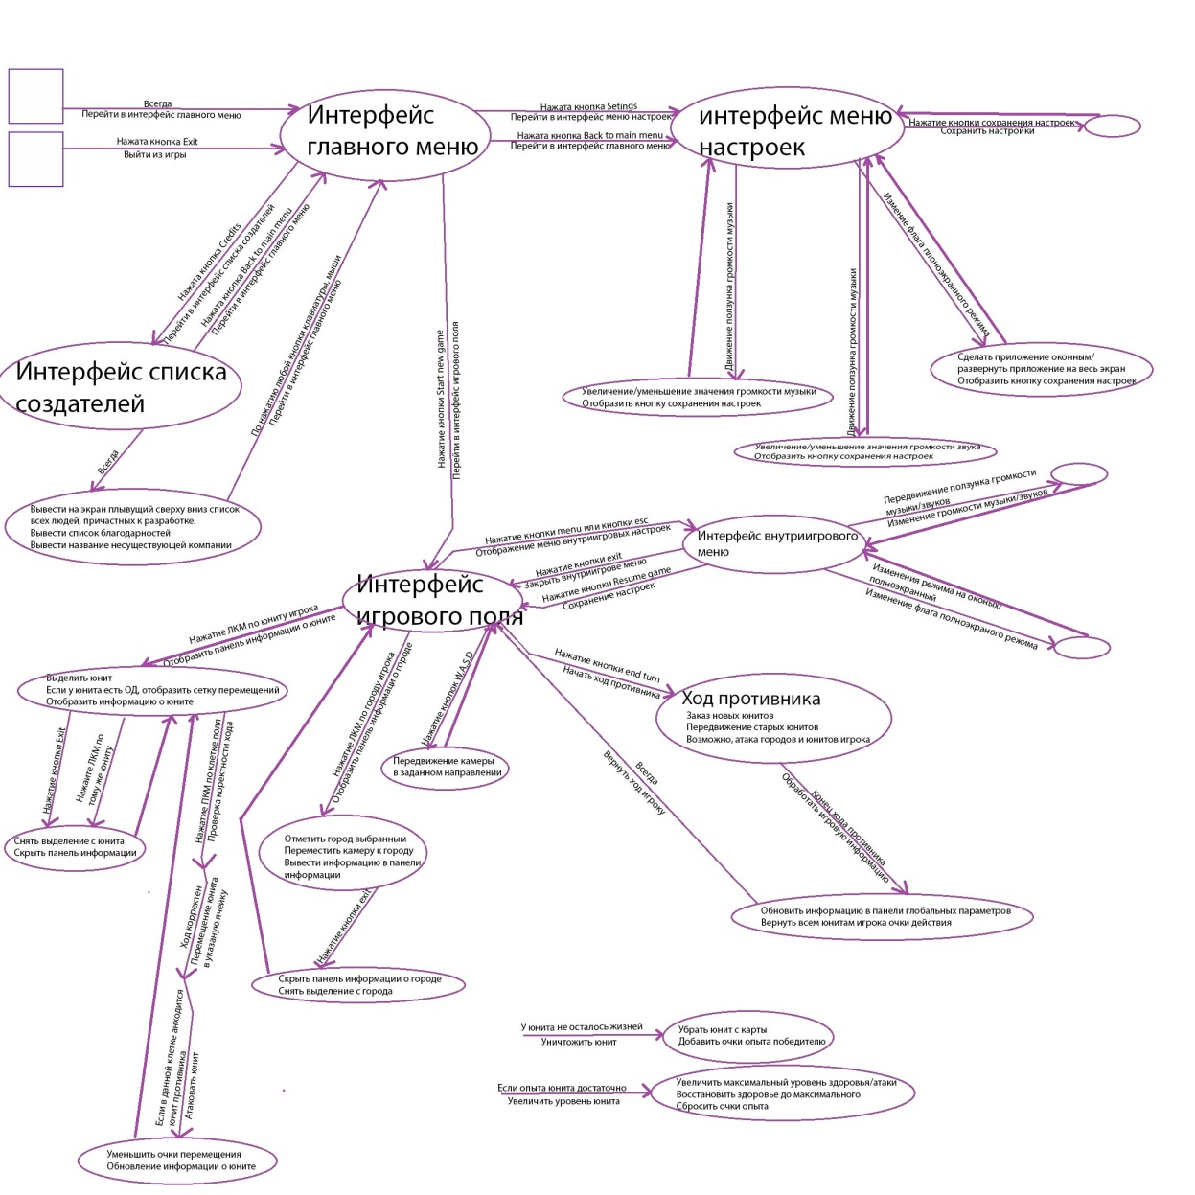
Диаграмма состояний-переходов

Slide 8
Планы на будущее:
1. Подогнать механики игры под новую идею
2. Сделать процедурную генерацию карты для бесконечного режима(в котором нельзя выиграть ухахааха)
3. Добавить возможность сохранения игры
4. Нарисовать визуал для всех элементов игры
5. Реализовать умный AI для вражеских юнитов

Slide 9
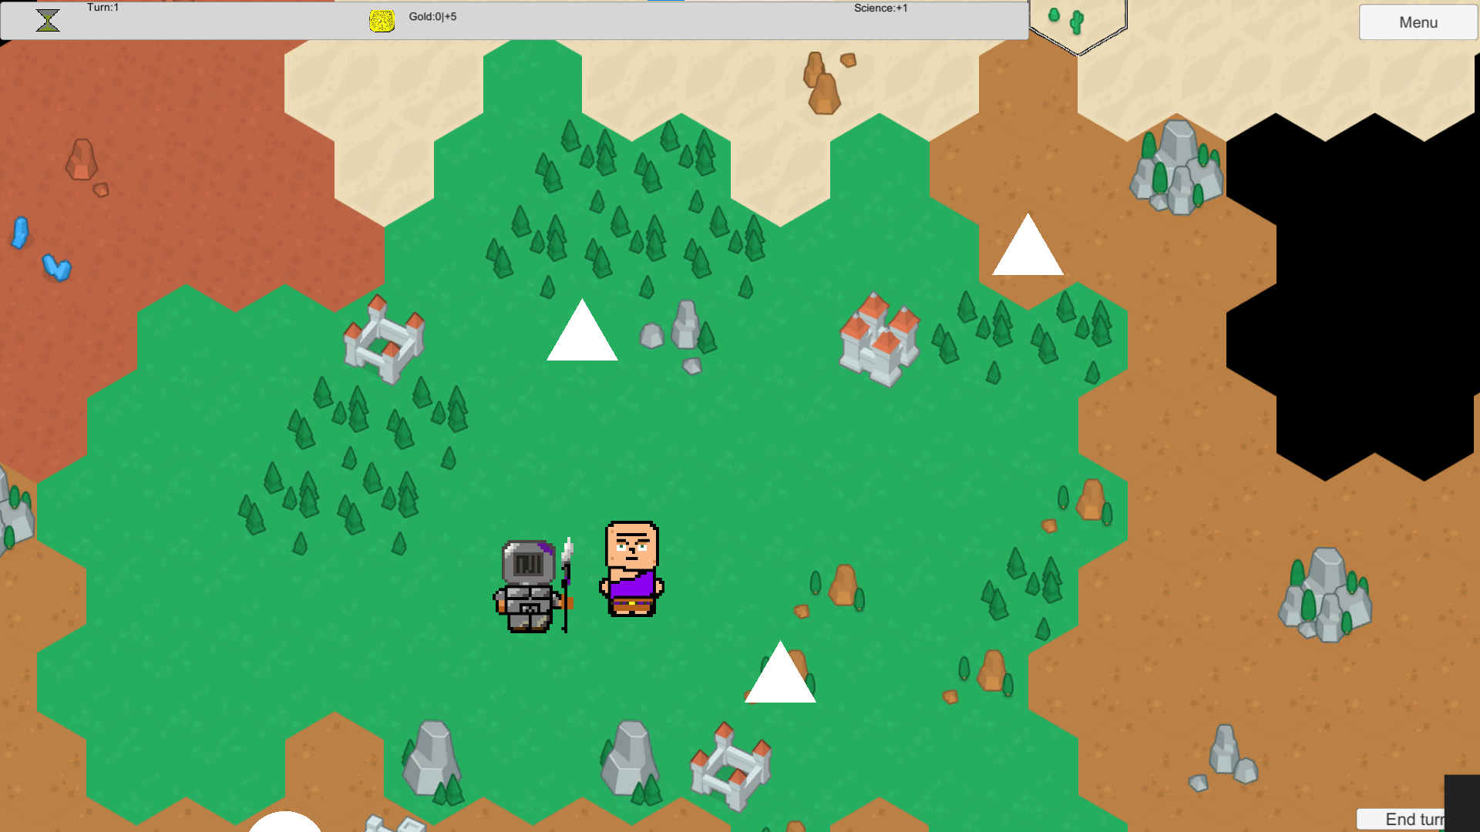
Работающая программа

Slide 10
Спасибо за внимание!
Ссылка на репозиторий гитхаба. Заходите и поднимайте
мне статистику клонов, мы вам очень рады:
https://github.com/SyrtcevVadim/TerritoryRejection

